Slide 1
QADIMGI
MESOPOTAMIYA SIVILIZATSIYASINING O’ZIGA XOS XUSUSIYATLARI

Slide 2
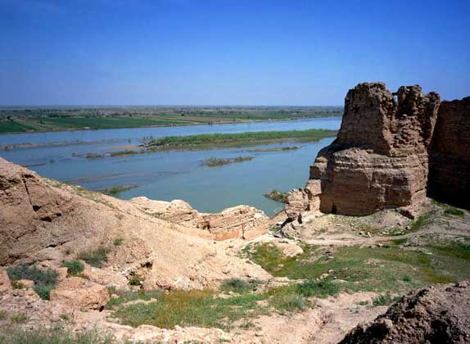
“Mesopotamiya” “Daryolar orasidagi yer” (Frot va Dajla oraligʻi) degan maʼnoni anglatadi.

Slide 3
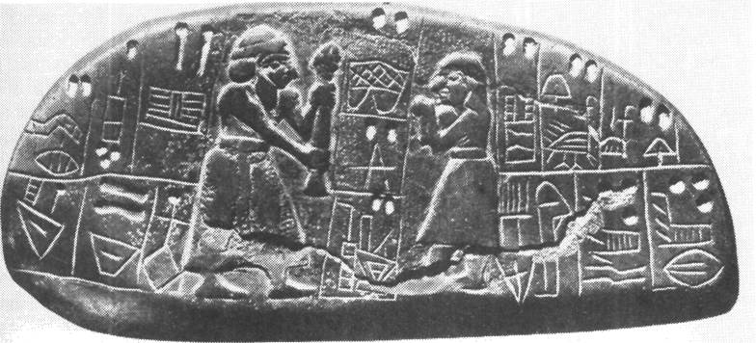
Mesopotamiya - miloddan avvalgi 4- ming yillikda joylashgan mamlakat. e. dunyodagi eng qadimgi tsivilizatsiya paydo bo'ldi, u taxminan davom etdi. 25 asr, yozuv yaratilgan paytdan boshlab va miloddan avvalgi 539 yilda Bobilni forslar tomonidan bosib olinishi bilan yakunlangan.
Janubiy Mesopotamiya. Piktografik yozuvlar.

Slide 4
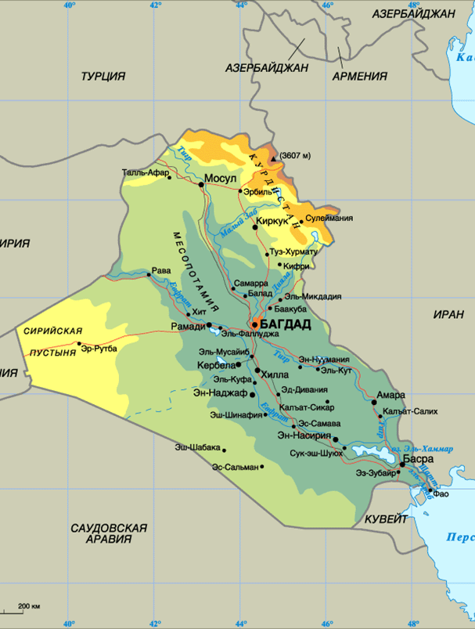
Endilikda Mesopotamiya deganda, asosan, bu daryolarning quyi oqimidagi vodiy tushuniladi va unga Dajlaning sharqida va Furotning gʻarbiy qismidagi yerlar qoʻshiladi. Umuman olganda, mintaqa zamonaviy Iroq hududiga to'g'ri keladi.
Iroq .

Slide 5
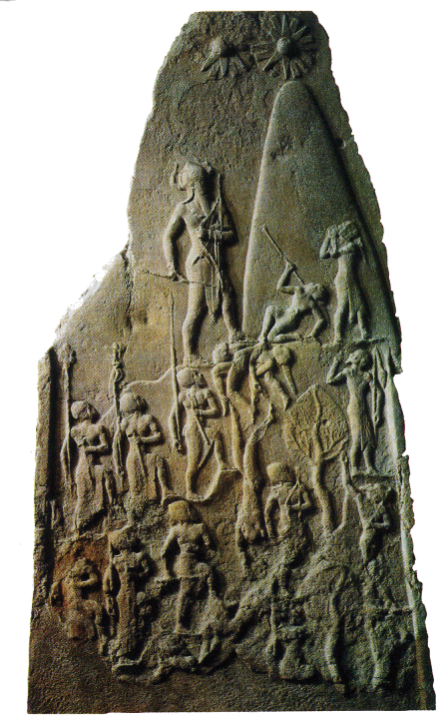
Mesopotamiyada semit oilasi tillarida so'zlashuvchi xalqlar yashagan. Bular akkadlar, bobilliklar, ossuriyaliklar.
Miloddan avvalgi III ming yillikning ikkinchi cho'chqasida qurilgan Naram-Sin stelasi . e. Akkadning Elam ustidan qozongan g‘alabasi sharafiga.

Slide 6
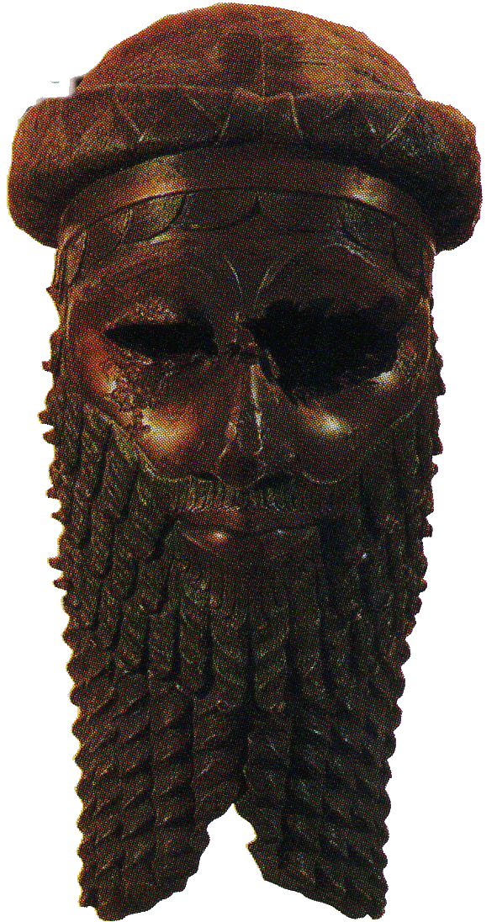
Bu uch xalqning barchasi til printsipiga ko'ra "Akkadlar" nomi bilan birlashtirilgan.
3- ming yillikning ikkinchi yarmida yasalgan mashhur Akkad Sargonining bronza boshi .

Slide 7
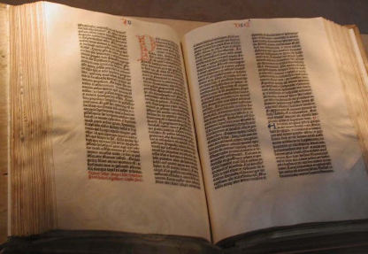
Set - Odam Ato va Momo Havoning uchinchi o'g'li .
" Va Odam Ato o'z xotinini hali ham tanidi va u o'g'il tug'di va uning ismini Shit deb qo'ydi, chunki u Qobil o'ldirgan Hobilning o'rniga Xudo menga boshqa urug' qo'ydi, dedi."
(Ibt. 4:25)
Injil Gutenberg

Slide 8
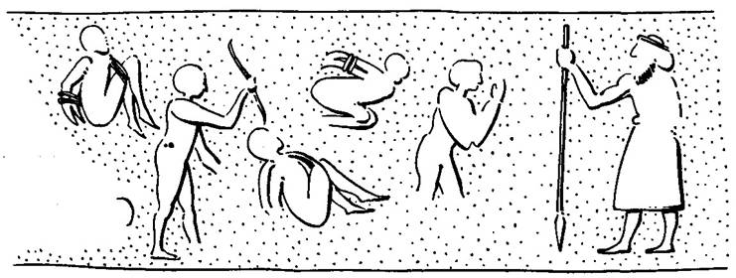
Miloddan avvalgi II ming yillikning birinchi yarmida. e. Bobil shahri atrofida deyarli butun Mesopotamiya vodiysining birlashishi sodir bo'ldi. Iqtisodiy zarurat, shu jumladan butun Mesopotamiya vodiysi miqyosida yagona irrigatsiya xo'jaligini saqlash zarurati ham mamlakatni siyosiy birlashtirish zaruriyatini belgilab berdi.
Mesopotamiyadan silindrli muhr taassurotlari (Uruk davri )

Slide 9
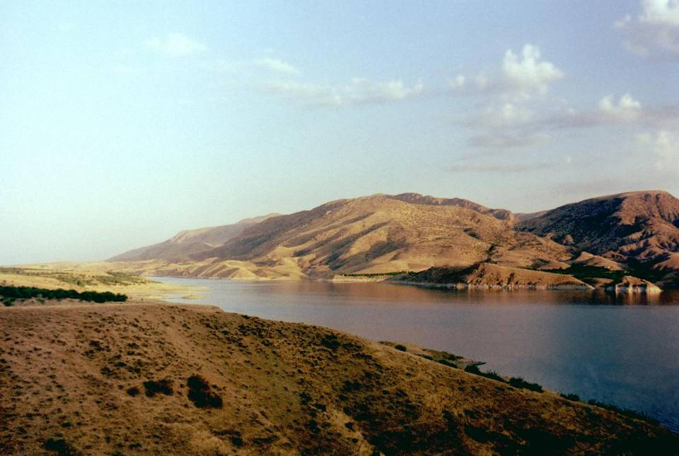
Bobil Furot daryosining sohilida joylashgan edi.

Slide 10
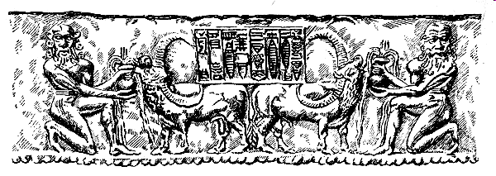
Bobil haqida birinchi eslatma Akkad shohi Sharkalisharri (miloddan avvalgi XXIII asr) yozuvida uchraydi.
Shoh Sharkalisharri davri muhri taassurotlari

Slide 11
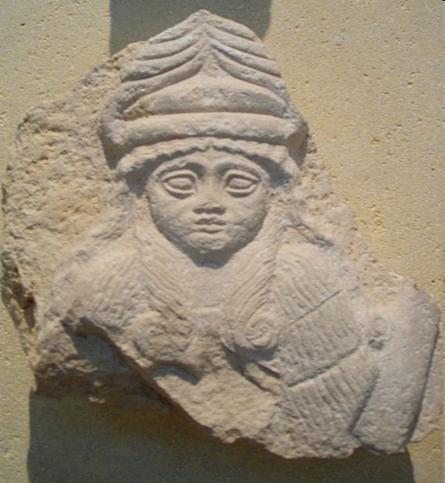
Miloddan avvalgi XXII asrda. Bobilni butun Mesopotamiyani oʻziga boʻysundirgan Shumerlar davlati qiroli Shulgi egallab, talon-taroj qildi.
Shumer ma'budasi

Slide 12
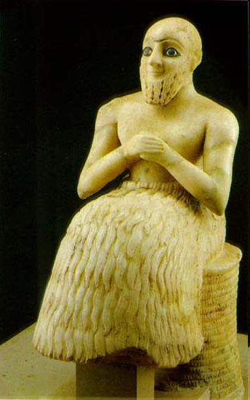
20-asrda amorit qabilalari. Miloddan avvalgi e. Mesopotamiyada mustaqil qirolliklarni tashkil qila boshladi.
Abby II, Mari shahrining hukmdori. Alabaster. Ishtar ibodatxonasi

Slide 13
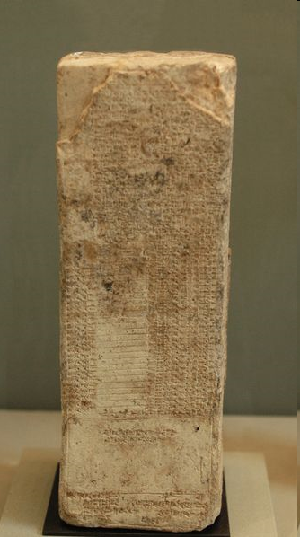
Miloddan avvalgi 1895 yilda. e. Amoriylar rahbari Sumu-Abum markazi Bobilda bo'lgan ushbu shohliklardan birini yaratdi. Mesopotamiya davlatlari o'rtasidagi faol urushlar paytida, miloddan avvalgi 1800 yilga kelib. e. Bobil mamlakat janubining markazi bo'lib, Larsa qirolligi tomonidan nazorat qilinadi .
Larsa qirollari ro'yxati, Hammurapi hukmronligining 39 yilligi.

Slide 14
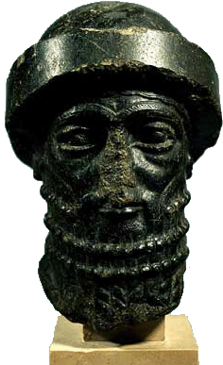
Yuqori Mesopotamiyani o'z ichiga olgan ulkan davlatni boshqargan qirol Shamshi-Adad I ning o'limi Bobil qiroli Xammurabiga turli qirolliklarni qo'shib olishni boshlash imkonini berdi.
Bobil shohi Xammurapining surati. Miloddan avvalgi 18-asr

Slide 15
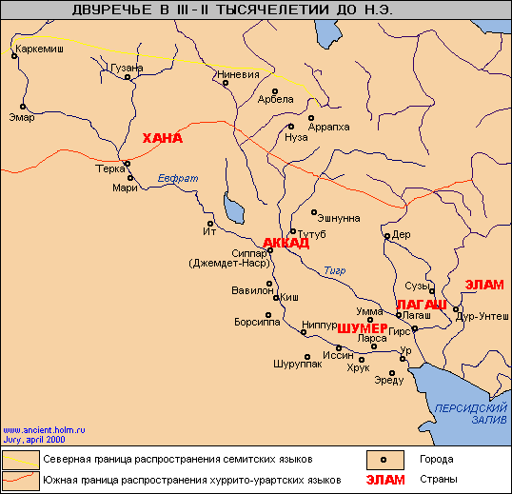
Bobil podsholigining tashkil topishi

Slide 16
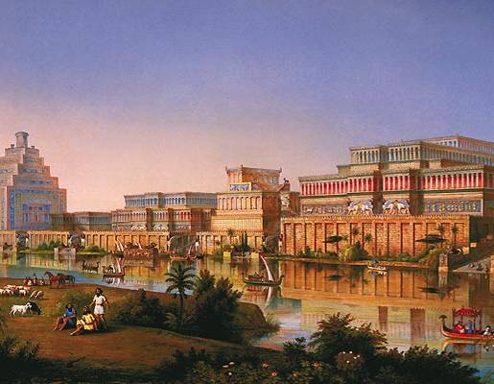

Nineviya saroylari

Slide 17
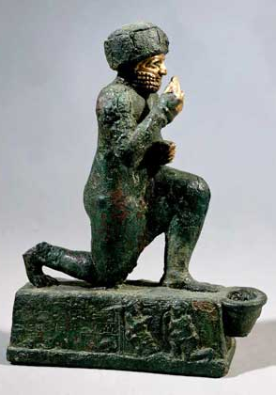
Miloddan avvalgi 1764-1756 yillar Elam, Mari, Ashur, Eshnunna, Susiana zabt etildi - yagona umumiy Mesopotamiya hokimiyati shakllandi.
Qirol Hammurabiga ibodat qilayotgan odam. Haykal, bronza va oltin.

Slide 18
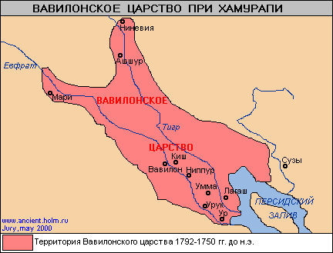

Slide 19
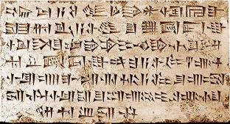
Qirol Hammurabi qonunlari
Agar biror kishi birovning ho‘kizini o‘ldirsa, ho‘kiz evaziga ho‘kiz berishi kerak. Agar biror kishi qulni o'ldirsa, u qul uchun qul berishi kerak ...
Agar biror kishi yonoqqa teng ursa, u jarima to'lashi kerak. Agar biror kishi boshliqning yuziga ursa, uni sigir terisi bilan 60 marta urish kerak ...
Kim Xudoning yoki Saroyning mulkini o'g'irlagan bo'lsa, o'ldirilishi kerak va uning qo'lidan o'g'irlangan narsani qabul qilgan kishi ham o'ldirilishi kerak ...
Hammurapi VI qonuni mixxat taxtasi, 18-asr. Miloddan avvalgi.

Slide 20
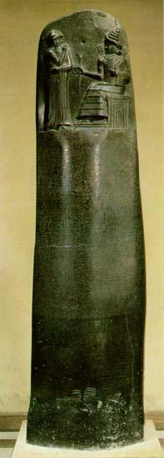
1901-1902 yillarda "Qonunlar" yozuvi bo'lgan qora bazalt ustuni topilgan. Fransuz arxeologlari Suzada (qadimgi Elam poytaxti).
Suzadan Hammurabi qonunlari bilan stela.

Slide 21
Matn qisman shikastlangan: ustunning old tomonining bir qismi qirib tashlangan. Shubhasiz, elamliklar Mesopotamiyaga qilgan bosqinlarining birida “Qonunlar” bilan ustunni qo‘lga olib, o‘z poytaxtlariga olib ketishgan va g‘olib Elam shohi bo‘shatilgan joyga g‘oliblik yozuvini yozish uchun matnning bir qismini o‘chirishni buyurgan. .
Suzadan Hammurabi qonunlari bilan stela.

Slide 22
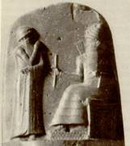
Old tomonning yuqori qismida Xammurapining o'zi tasvirlangan, u "xudolar sudyasi", adolat homiysi va quyosh xudosi Shamashga ibodat qilib, unga qonunlarni topshiradi.

Slide 23
Ustunning qolgan qismi ikki tomondan uch qismdan iborat mixxat yozuvi bilan to'ldirilgan edi: kirish, tegishli qonunlar va xulosa. Uzluksiz qayd etilgan qonunlar matni tadqiqotchilar tomonidan shartli ravishda 282 asl maqolaga bo‘lingan bo‘lib, ulardan 35 tasi o‘chirilgan, 247 tasi saqlanib qolgan.
Suzadan Hammurabi qonunlari bilan stela.

Slide 24
Yo'qolgan maqolalar qisman "Qonunlar" ning loy lavhalarga yozilgan nusxalari bo'laklaridan tiklangan, ular xuddi shu Susa va boshqa joylarda, ayniqsa, mashhur Ashurbanipalning Nineviya kutubxonasida topilgan.
Suzadan Hammurabi qonunlari bilan stela.

Slide 25
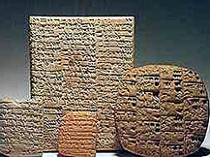
Ashurbanipal kutubxonasi
Naynavodagi shoh Ashurbanapalning kutubxonasi keng bo'lib, loy kitoblardan iborat edi. Bu lavhalar qirollik kutubxonasiga yetib borgach, ularga “Koinot shohi, Ossuriya shohi Ashurbanipal saroyi” muhri bosilgan. Keyin planshetlar bo'limlarga bo'lingan: ba'zi qutilarda til, boshqalarida - matematika, uchinchisida - tarix bo'yicha kitoblar bor edi.
Ba'zan kitobning mazmuni bitta planshetga sig'masdi va davomini yozishga to'g'ri keldi. Keyin oldingi sahifadagi ibora keyingi sahifa matniga kiritildi. Tabletning eng pastki qismida ulamolar: "Qadimgi asl nusxaga ko'ra, hisobdan chiqarilgan va yarashtirilgan" degan yozuv qoldirgan.

Slide 26
Ashurbanipal kutubxonasi
Kutubxonadagi kitoblar juda xilma-xil bo'lgan: tibbiyot, matematika, qishloq xo'jaligi, din, adabiyot va boshqalarga oid. U erda Gilgamish haqidagi dostonning qadimiy matnlari saqlangan.
Miloddan avvalgi 612 yilda saroy olovi paytida, Nineviya vayron bo'lganda, butun kutubxona tuproq va kul bilan qoplangan. Ammo loy kitoblar olovda yonib ketmadi, faqat kuchayib bordi. 2500 yil davomida ular arxeologlar tomonidan topilgunga qadar qum va erda yotishdi. Aynan ular dunyoga loydan yasalgan yodgorliklarni ochdilar.

Slide 27
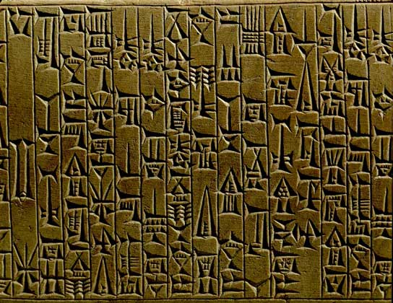
Loydan mixxat yozuvi yozilgan planshet

Slide 28
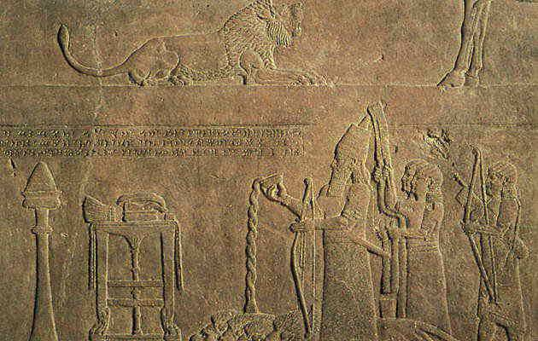
Qirol Ashurbanipal o'lik sherlar uchun qurbonlik qiladi. Podshohning oldida xurmo chekish uchun stol bor.

Slide 29
Podshoh kanallarning to‘g‘ri ishlashini nazorat qildi. Poytaxt yaqinida ulkan kanal qurildi.
Qonunlar orasida dehqonlarni vayronagarchilikdan himoya qilish to‘g‘risidagi modda ham bor edi.
Suzadan Hammurabi qonunlari bilan stela.

Slide 30
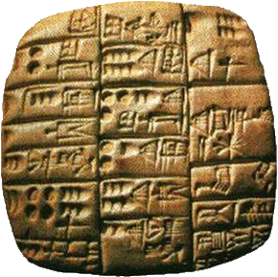
Loy lavhalarga yozish
Mesopotamiyada mixxat yozuvi bilan qoplangan gil tabletkalar hali ham mavjud.
Chin yozuvi - bu yozuv tizimi bo'lib, unda belgilar nam loydan yasalgan planshetga qamish tayoq ( stilus ) bilan bosiladi . Har bir belgi so'zni bildirgan, ammo tovushlarni uzatuvchi belgilar kombinatsiyasi mavjud edi.
Chin yozuvi yuzlab belgilardan iborat bo'lib, juda qiyinchilik bilan o'rgatilgan.
Loydan mixxat yozuvi yozilgan planshet.

Slide 31
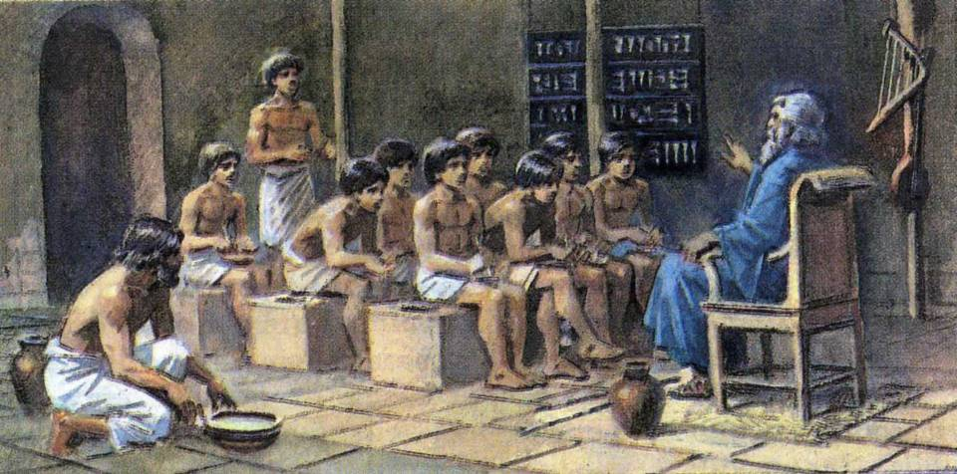
Mashg'ulot o'tkaziladigan maktabning boshida ummia (bilimli shaxs, o'qituvchi) bo'lgan, uni "maktabning otasi" ham deb atashgan. O‘quvchilarni “maktab o‘g‘illari”, o‘qituvchining yordamchisini “katta og‘a” deb atashgan. Uning vazifalari, xususan, kalligrafik namunali planshetlarni ishlab chiqarishni o'z ichiga olgan, keyinchalik talabalar tomonidan ko'chirilgan.

Slide 32
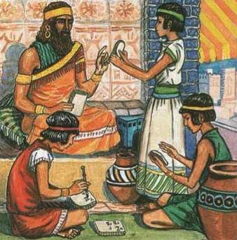
Shuningdek, yozma topshiriqlarni tekshirib, o‘quvchilarga o‘rgangan saboqlarini aytib berishga majbur qildi.

Slide 33
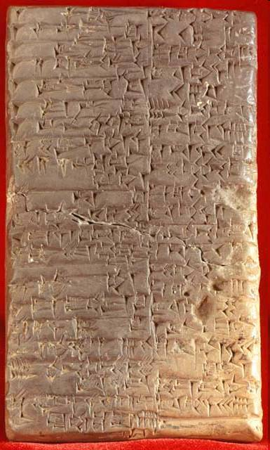
Topilgan mixxat yozuvlarida daraxtlar va qamishlar, barcha turdagi tirik mavjudotlar (hayvonlar, hasharotlar va qushlar) nomlarining uzun ro'yxatlari mavjud. Mamlakatlar, shaharlar va qishloqlar, toshlar va minerallar nomlari. Bunday ro'yxatlar shumerlar va bobilliklarning "botanika", "zoologiya", "geografiya" va "mineralogiya" sohalarida katta bilimga ega ekanligidan dalolat beradi.
mixxatli planshet

Slide 34
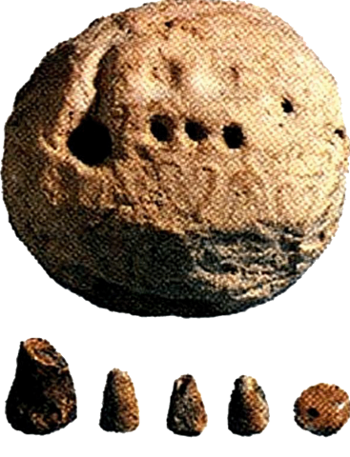
Raqamlar uchun belgilar Mesopotamiyada paydo bo'ldi - cho'ponlarning boshida, qoramollarni sanash, toshlarni qoldirib, keyin ularni loydagi chuqurchalar bilan almashtirdi. Keyinchalik ular mixxat belgilariga aylandi.
Raqam 60 raqamiga asoslangan edi.
Hisob raqami.

Slide 35

Shumer sanoq tizimi
Bobil o'nlik / jinsi kichik sanoq tizimi
60 dan kichik raqamlar ikkita belgi yordamida ko'rsatilgan:
birlik uchun va
o'n uchun.
Eğimli xanjar nol rolini o'ynadi.
Bu 7203 (2*60*60+3) raqamining rekordidir.

Slide 36
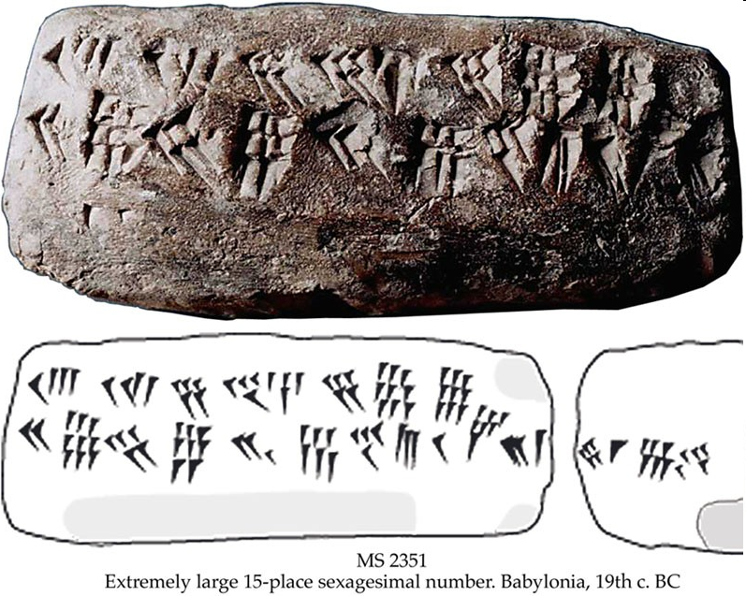
Plastinkadagi raqam 104.857.600.000.000.000.000

Slide 37
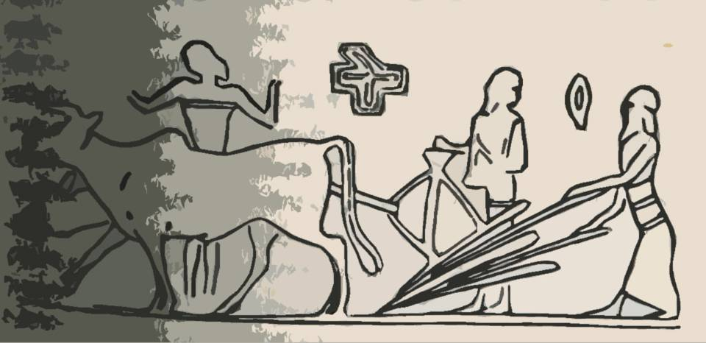
Hunarmandchilik va ilm-fanning rivojlanishi
Mesopotamiyada dalalarni sug'orish murakkab masala edi. Kanallar orqali juda ko'p suv oqib o'tganda, u er ostiga singib ketgan va yer osti suvlari bilan bog'langan va ular Mesopotamiyada sho'rdir.

Slide 38
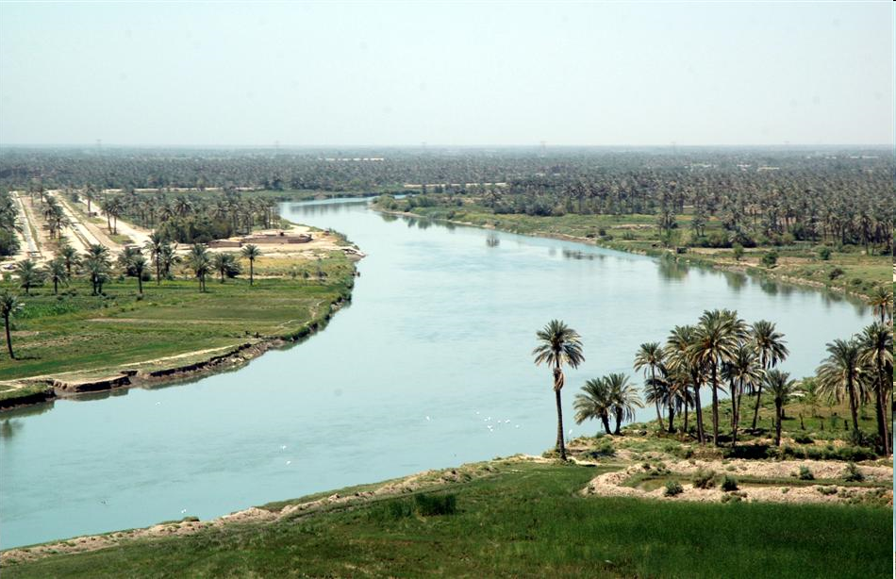
Hozirgi Bag'dod va qadimgi Bobil o'rtasidagi hududda Furot

Slide 39
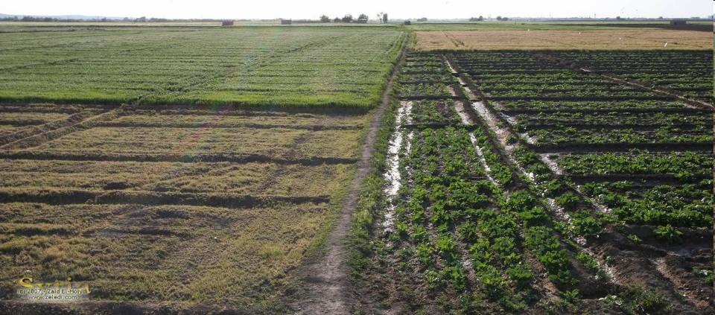
Natijada, yana tuz, suv bilan birga, dalalar yuzasiga chiqarildi va ular tezda yomonlashdi; bunday yerlarda bugʻdoy umuman oʻsmagan, javdar va arpa past hosil bergan. Oxir-oqibat, sho'rlangan dalalar shunchaki tashlab ketilgan yoki ularda qo'ylar boqilgan.

Slide 40
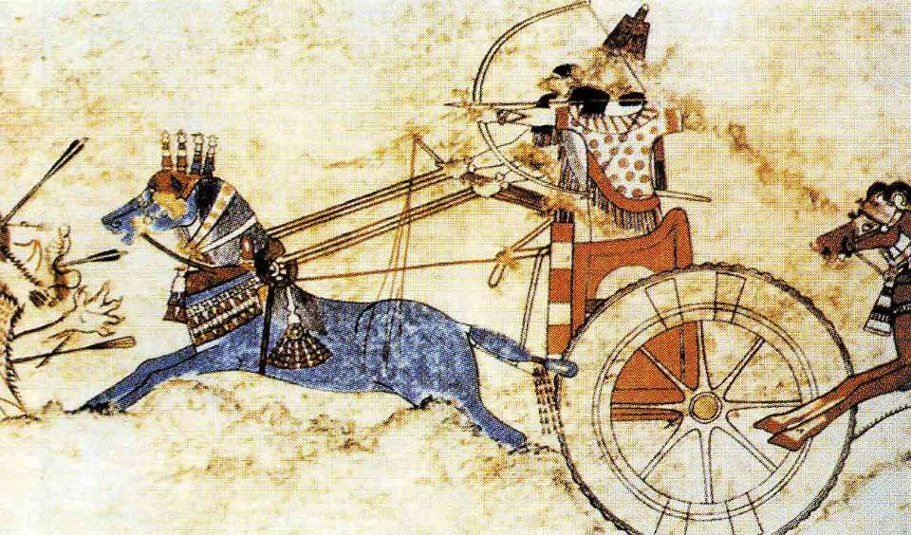
Miloddan avvalgi 4000 yillar atrofida e. Shumerda oltin va mis eritish texnikasi rivojlangan. Miloddan avvalgi 3400 yil e. g'ildirak Shumerda ixtiro qilingan va ossuriyaliklar urush aravalarini yaratgan.

Slide 41
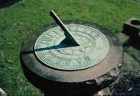
Hunarmandchilik va ilm-fanning rivojlanishi
Bobilliklar birinchi bo'lib quyosh soatini o'ylab topishdi: ular chiziqlar bilan chegaralangan tekis taxtada (yoki yarim sharda) kichik tayoqchani mustahkamlay boshladilar - bu quyosh soatining siferblatasi edi va tayog'dagi soya soat qo'li bo'lib xizmat qildi. .
Quyosh soati

Slide 42
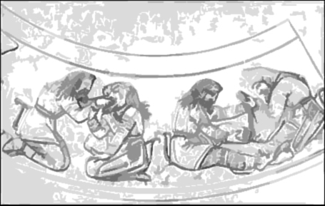
Tibbiyotda hayvonlarning ichaklari orqali fol ochish, xususan, qurbonlik (asosan qo'y) jigarini tekshirish muhim rol o'ynagan.

Slide 43
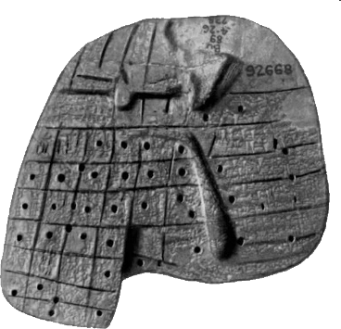
Hunarmandchilik va ilm-fanning rivojlanishi
Xususiyatlari bo'yicha qismlarga bo'lingan jigarning loy va bronza modellari bizning davrimizga qadar saqlanib qolgan; har bir qismda jigarning ushbu qismining holatini bashorat qilish uchun qo'llanma bo'lib xizmat qiladigan matn mavjud. Jigarning bunday modellari Bobilda mavjud bo'lgan davlat tibbiyot maktablarida bo'lajak ruhoniy shifokorlarni tayyorlash uchun ishlatilgan.
Jigarning gil modeli segmentlarga bo'lingan. Bobil.

Slide 44
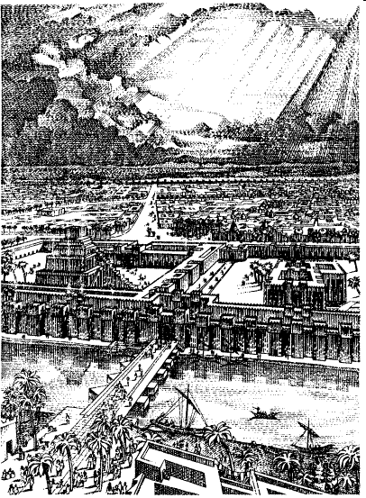
Shumerlar va bobilliklar ajoyib shaharsozlik va me'morlardir.
Bobil. Furot daryosidan shaharning ko'rinishi. A. Parro tomonidan qayta qurish

Slide 45
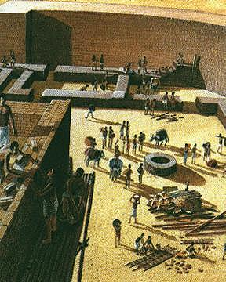
Loy va g'isht shaharlari
Loy asosiy qurilish materiali edi. qaysi g'ishtlardan yasalgan.
G'isht quyoshda quritilgan, shuning uchun qal'a devorlari juda keng qilingan.
Qal'a devorlarini qurish.

Slide 46
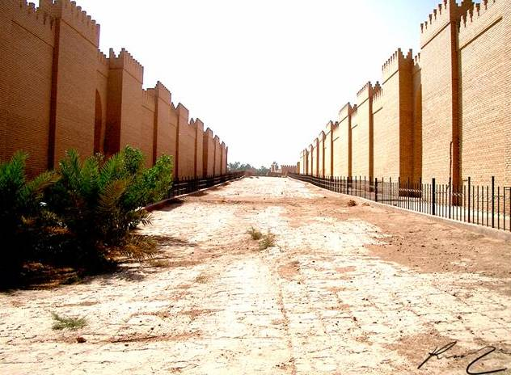
Bobil devorlari.

Slide 47
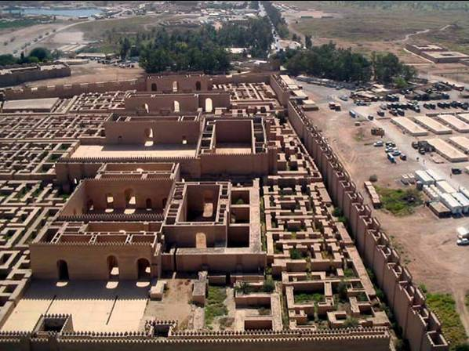
Bobilning panoramik ko'rinishi (ko'p binolar qayta tiklandi)

Slide 48
E’TIBORINGIZ UCHUN RAHMAT!!!

